Slide 1
Основні зміни правового регулювання здійснення аудиторської діяльності відповідно до положень оновленого законопроекту «Про аудит фінансової звітності та аудиторську діяльність»
Тетяна Куреза, член робочої групи з доопрацювання проекту закону, Радник Голови Комітету Верховної Ради України з питань податкової та митної політики
Київ, 13 квітня 2016 року

Slide 2
Структура презентації:
1. Зміст законопроекту «Про аудит фінансової звітності та аудиторську діяльність»
2. Відмінності запропонованої системи правового регулювання аудиторської діяльності у порівнянні з діючою системою
3. Основні аспекти правового регулювання здійснення аудиторської діяльності, які приводяться у відповідність до законодавства ЄС
Система суспільного нагляду за аудиторською діяльністю;
Атестація/сертифікація аудиторів;
Реєстрація аудиторів (ведення реєстру);
Контроль якості аудиторських послуг
Самоврядування аудиторів та діяльність Аудиторської палати
4. Питання, які потребують подальшого обговорення

Slide 3
Зміст законопроекту «Про аудит фінансової звітності та аудиторську діяльність»
Розділ I ЗАГАЛЬНІ ПОЛОЖЕННЯ
Розділ IІ ПРОФЕСІЙНІ СТАНДАРТИ ТА АУДИТОРСЬКИЙ ЗВІТ
Розділ IІІ СУСПІЛЬНИЙ НАГЛЯД ЗА АУДИТОРСЬКОЮ ДІЯЛЬНІСТЮ
Розділ ІV АТЕСТАЦІЯ АУДИТОРІВ
Розділ V РЕЄСТРАЦІЯ АУДИТОРІВ ТА СУБ’ЄКТІВ АУДИТОРСЬКОЇ ДІЯЛЬНОСТІ
Розділ VІ ОСОБЛИВОСТІ ПРОВЕДЕННЯ ОБОВ’ЯЗКОВОГО АУДИТУ ТА АУДИТУ ПІДПРИЄМСТВ, ЩО СТАНОВЛЯТЬ СУСПІЛЬНИЙ ІНТЕРЕС
Розділ VІІ ЗАБЕЗПЕЧЕННЯ ЯКОСТІ АУДИТОРСЬКИХ ПОСЛУГ
Розділ VІІІ ПРОФЕСІЙНА ВІДПОВІДАЛЬНІСТЬ АУДИТОРІВ ТА СУБ’ЄКТІВ АУДИТОРСЬКОЇ ДІЯЛЬНОСТІ
Розділ IX ПРОФЕСІЙНЕ САМОВРЯДУВАННЯ АУДИТОРІВ
Розділ X ПРИКІНЦЕВІ ТА ПЕРЕХІДНІ ПОЛОЖЕННЯ

Slide 4
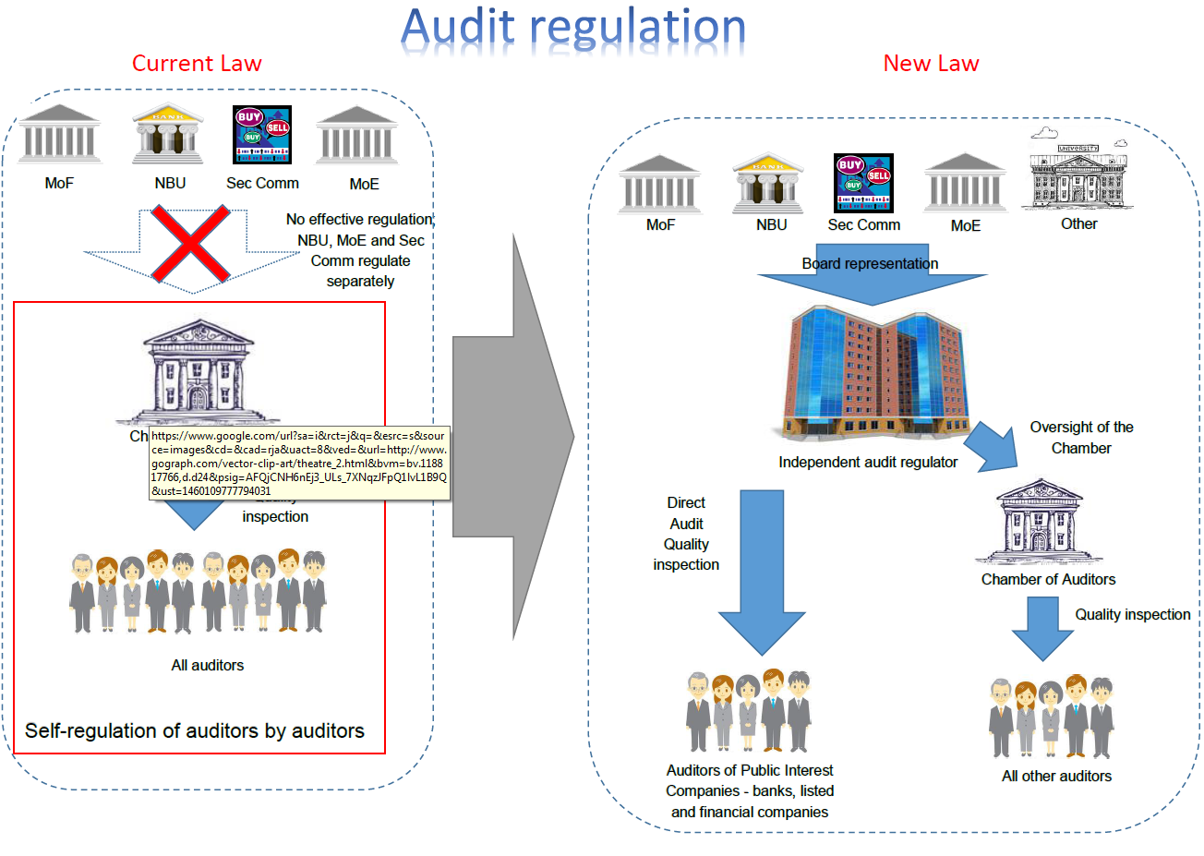
Відмінності запропонованої системи регулювання аудиторської діяльності у порівнянні з діючою системою

Slide 5
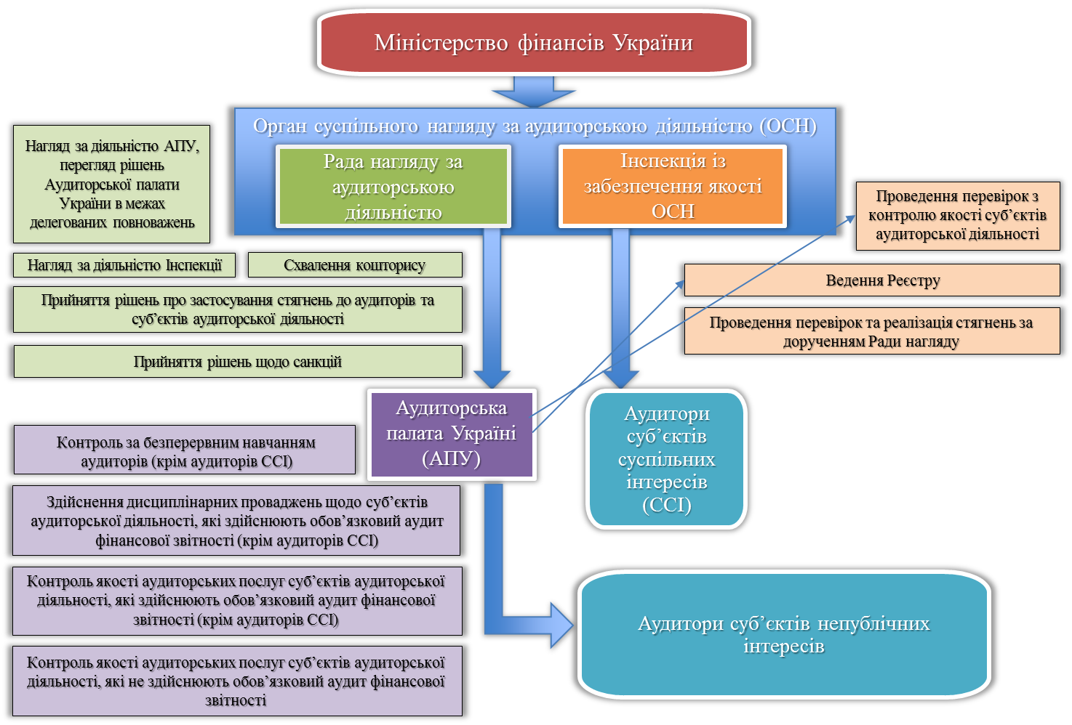
Система суспільного нагляду за аудиторською діяльністю

Slide 6
Атестація/сертифікація аудиторів
Атестація аудиторів здійснюється комісією з атестації.
Аудитором може бути визнано фізичну особу, яка:
1) має вищу освіту;
2) підтвердила високий рівень теоретичних знань та професійну компетентність шляхом успішного складання відповідних іспитів;
3) пройшла практичну підготовку із провадження аудиторської діяльності.
За умови наявності чинного свідоцтва про складання іспитів з теоретичних знань та кваліфікаційного іспиту, та позитивної характеристики за результатами стажування в суб’єкті аудиторської діяльності комісія з атестації приймає рішення про включення аудитора до Реєстру.

Slide 7
Ведення реєстру аудиторів
Реєстр аудиторів та суб’єктів аудиторської діяльності — автоматизована система збирання, накопичення, захисту, обліку та надання інформації про аудиторів та суб’єктів аудиторської діяльності, які мають право на провадження аудиторської діяльності в Україні.
Реєстр складається із таких розділів:
1. аудитори;
2. суб’єкти аудиторської діяльності;
3. суб’єкти аудиторської діяльності, які мають право проводити обов’язковий аудит фінансової звітності;
4. суб’єкти аудиторської діяльності, які мають право проводити обов’язковий аудит фінансової звітності підприємств, що становлять суспільний інтерес.

Slide 8
Контроль якості аудиторських послуг
Обов’язковий контроль якості аудиторських послуг здійснюється щодо:
1) суб’єктів аудиторської діяльності, які надають послуги із обов’язкового аудиту фінансової звітності великих підприємств та банків, — один раз на три роки;
2) інших суб’єктів аудиторської діяльності, які надають послуги із обов’язкового аудиту — один раз на шість років.
Контроль якості аудиторських послуг здійснюється:
Інспекцією із забезпечення якості щодо суб’єктів аудиторської діяльності, які мають право проводити обов’язковий аудит фінансової звітності підприємств, що становлять суспільний інтерес.
Комітетом з контролю якості аудиторських послуг Аудиторської палати України щодо інших суб’єктів аудиторської діяльності, які надають послуги із обов’язкового аудиту фінансової звітності, а також щодо суб’єктів аудиторської діяльності, які не надають послуги із обов’язкового аудиту фінансової звітності (за їх власною ініціативою).

Slide 9
2. 4. Самоврядування аудиторів та діяльність оновленої аудиторської палати
Професійне самоврядування аудиторської діяльності здійснює Аудиторська палата України.
Членами Аудиторської палати України є усі включені до Реєстру аудитори і аудиторські фірми.
Органами управління Аудиторської палати України є:
1) з’їзд аудиторів України;
2) Рада Аудиторської палати України.
У складі Аудиторської палати України створюється:
Комітет з контролю якості аудиторських послуг (з метою забезпечення проведення перевірок суб’єктів аудиторської діяльності)
Секретаріат (здійснює ведення поточних справ).

Slide 10
5. Питання, які потребують подальшого обговорення/уточнення
1. Фінансування органу нагляду
2. Питання правового статусу та повноважень Інспекції
3. Порядок формування та затвердження атестаційнорї комісії
4. Організація процесу атестації та безперервного навчання аудиторів
5. Доопрацювання розділу про самоврядування.
5. Термінологічне узгодження та загальне оформлення законопроекту (зміст, порядок розділів тощо)

Slide 11
Дякую за увагу!

